Slide 1
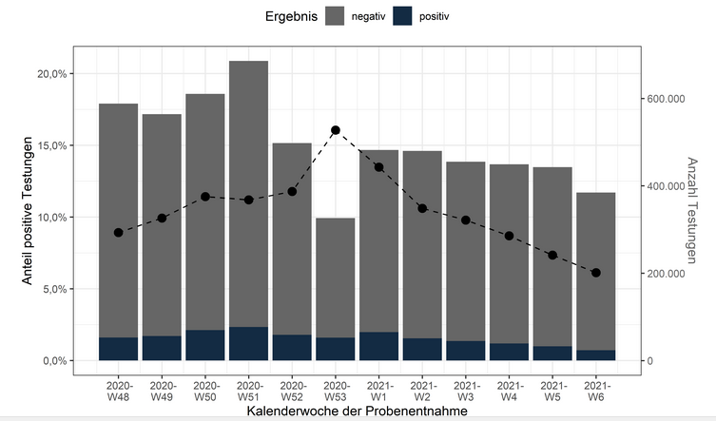
Anzahl der Testungen und Positivenanteile pro Woche – bundesweit - Datenstand 16.2.2021

Slide 2
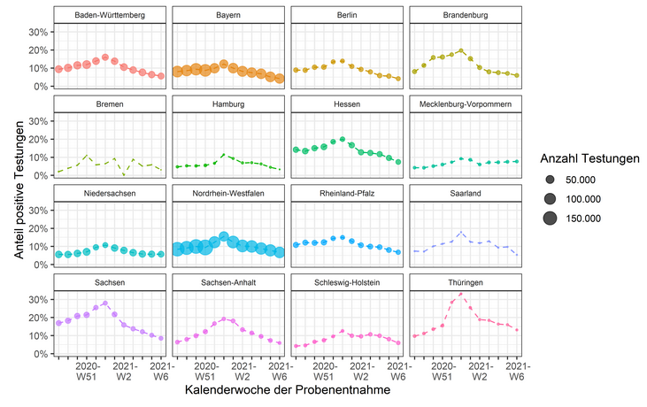
Anteil positiv getesteter nach Bundesland
Datenstand 16.2.2021

Slide 3
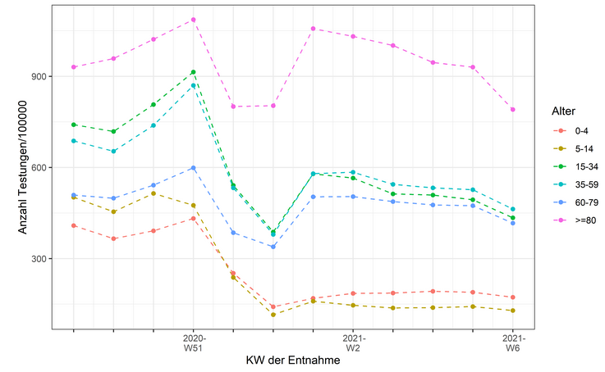
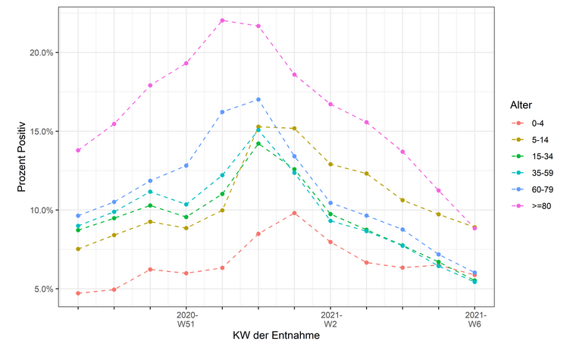
Anzahl der Testungen pro 100.000 Einwohner nach Altersgruppe und Kalenderwoche – Datenstand 16.2.2021
Positivenanteile nach Altersgruppe und Kalenderwoche

Slide 4
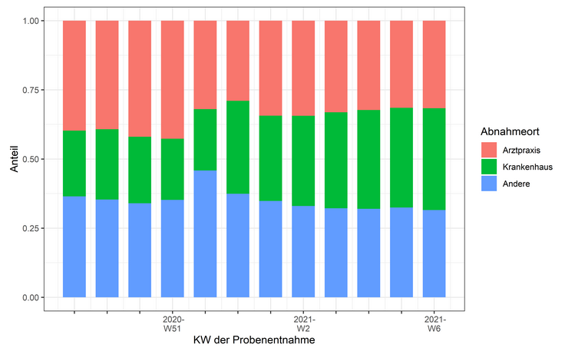
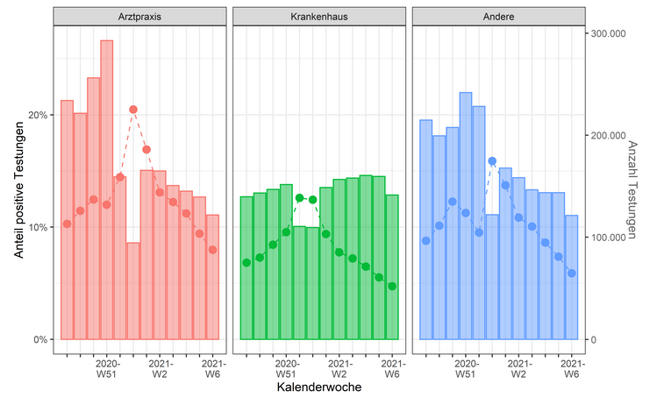
Abnahmeort in Kalenderwoche - Datenstand 16.2.2021

Slide 5
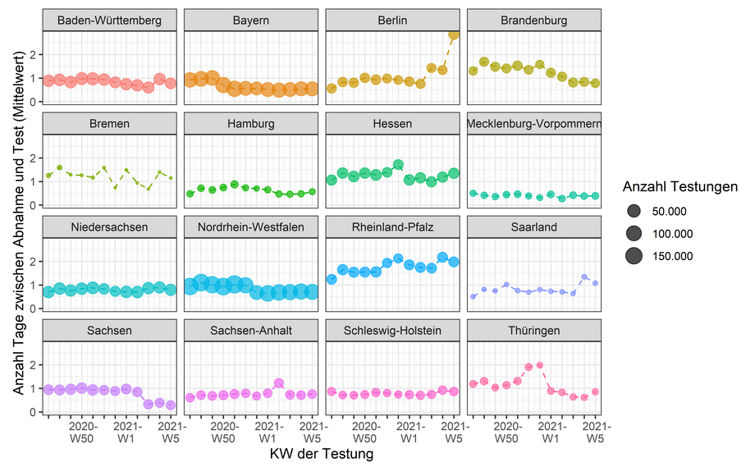
Zeit zwischen Abnahme und Test (Mittelwert)

Slide 6
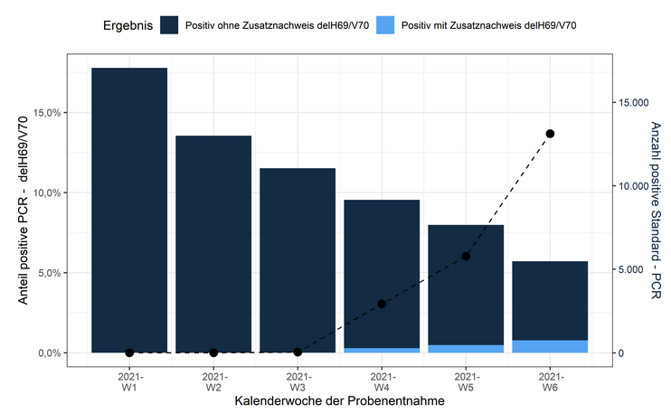
VOC (Daten aus 8 Laboren)

Slide 7
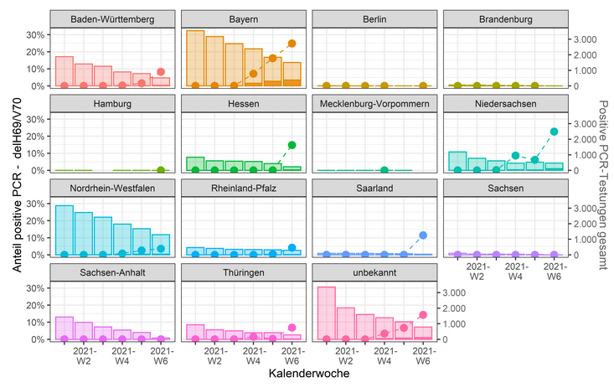
VOC (Daten aus 8 Laboren)

Slide 8
Ausbrüche Altenheime

Slide 9
Ausbrüche Krankenhäuser

